Slide 1


УНИВЕРСИТЕТ УСТРЕМЛЕННЫЙ В БУДУЩЕЕ: ТРАДИЦИИ, ИННОВАЦИИ, УСПЕХ!
Основные способы усиления деревянных конструкций зданий в сейсмических районах традиционными методами
Кимосова Регина Николаевна, студентка четвертого курса
группы 19-СС-1
Усть-Каменогорск, 2022 год

Slide 2


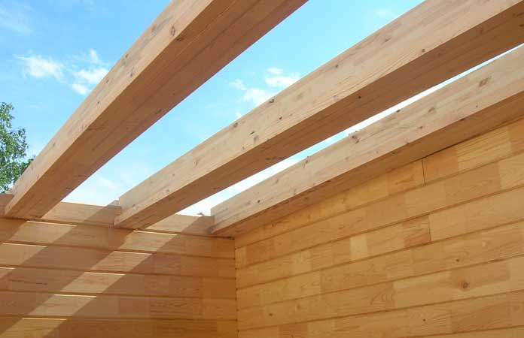
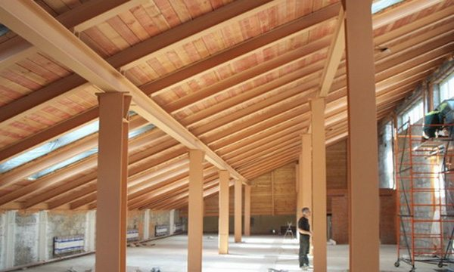
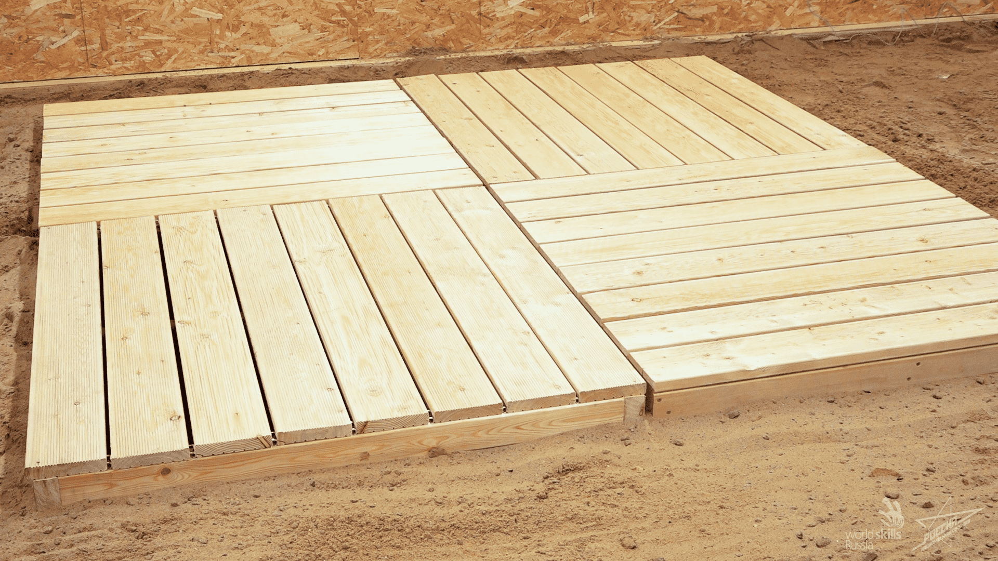
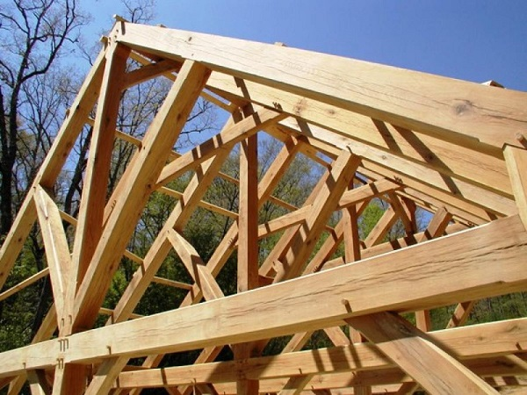
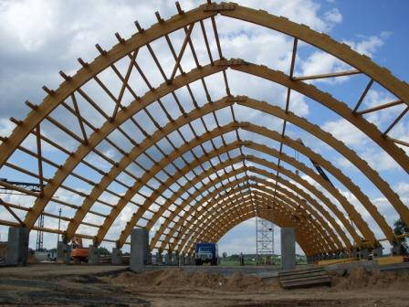
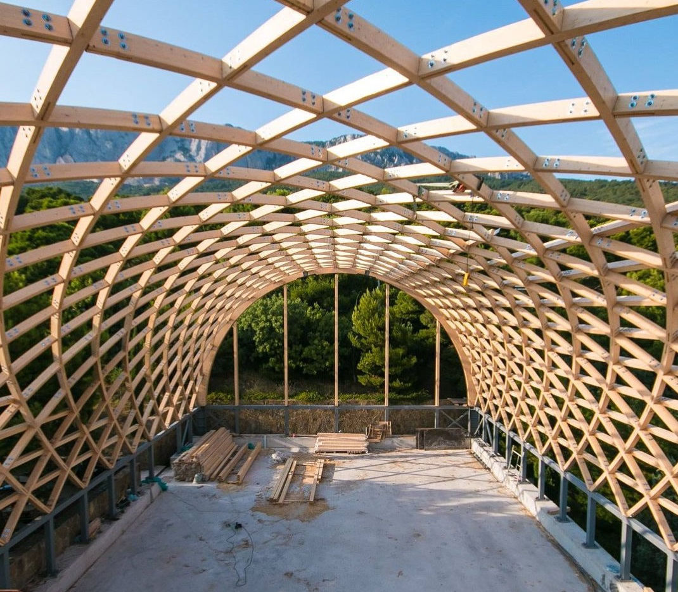
Балки, прогоны, настилы, фермы, арки, своды, рамы

Slide 3
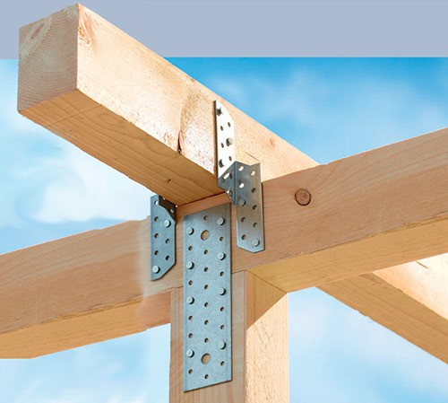
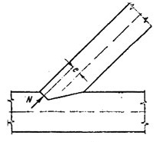
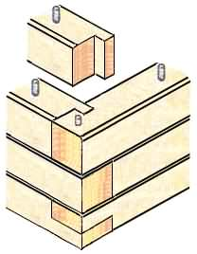
Строительные конструкции, элементы которых выполнены преимущественно из древесины и соединены между собой врубками, шпонками, нагелями, болтами, металлическими креплениями, с помощью клея - клееные конструкции.

Slide 4
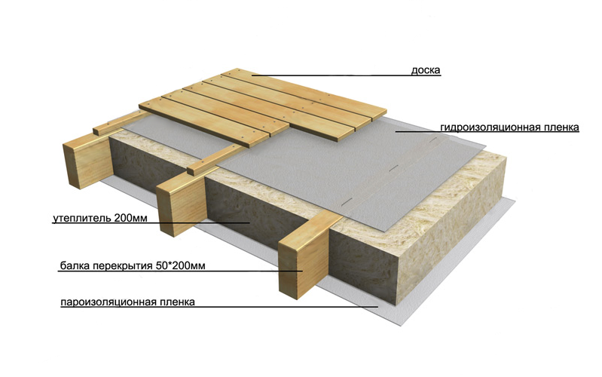
Основная область применения конструкций из дерева - междуэтажные перекрытия

Slide 5
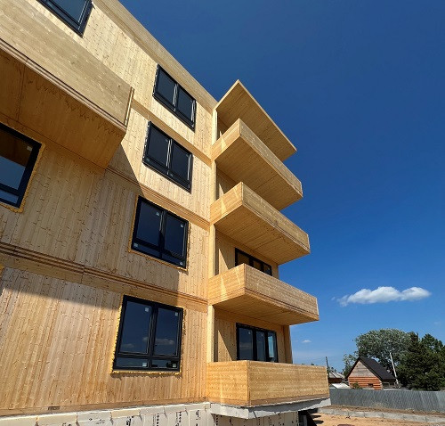
Повышенная безопасность деревянного дома зависит от двух основных факторов: легкости древесины и технологии строительства.
Сейсмические испытания показали, что здания из клееных панелей могут выдерживать сильнейшие землетрясения без потери прочности и долговечности.

Slide 6
Реконструкция и усиление несущих деревянных конструкций покрытия
Для увеличения несущей способности стропильных ног как в стропильных системах применяют установку разгружающих балок (подмог), двухсторонних накладок и подкосов.
Изготовить стропильную ногу переменного сечения можно включением в нее дополнительной деревянной балки — подмоги. Подмогу крепят в пролете между мауэрлатом и подстропильной ногой, ее высотой добирают высоту сечения стропила, чтобы оно проходило по расчету на прогиб.
По поверочным расчетам, стропила в пролете между мауэрлатной балкой и подстропильной ногой с размерами сечения, подобранными по прочностным характеристикам, часто не проходили расчет на прогиб и приходилось увеличивать их высоту.

Slide 7
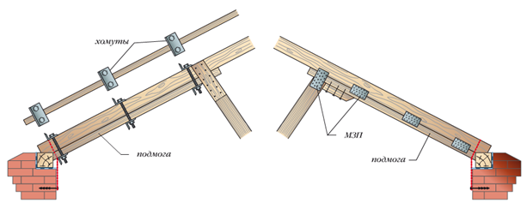
Усиление стропильных ног подмогой

Slide 8
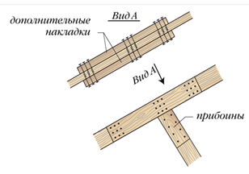
Усиление опорного узла путем увеличения ширины стропила
В неразрезной стропильной ноге возникает необходимость усилить узел ее опирания на подкос. По расчетной схеме в узле опирания на подкос возникает наибольший изгибающий момент. Возможно увеличить не высоту стропила, а его ширину, путем закрепления двусторонних дощатых накладок.

Slide 9
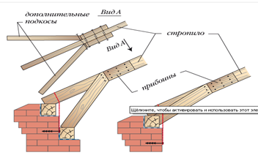
Усиление низа стропильной ноги установкой дополнительных подкосов

Slide 10
При реконструкции кровли под более крутой скат устанавливают новые стропила, сращивая их со старыми дощато-гвоздевой перекрестной стенкой. Образующаяся при этом ферма обеспечивает не только новый уклон, но и повышенную жесткость стропильной конструкции.
Этот метод позволяет не разбирать старую крышу и ускоряет работы, но и подкрышное пространство не увеличивает. Если целью изменения уклона скатов было устройство мансарды, то объем чердака останется прежним.

Slide 11
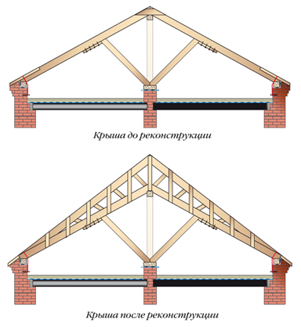
Усиление стропил устройством дощато-гвоздевой фермы

Slide 12
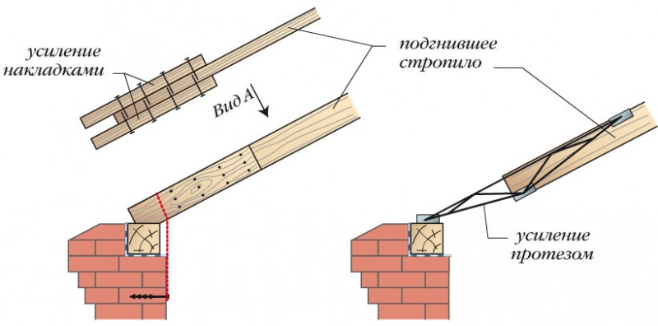
Способы восстановления и усиления поврежденных конструкций
Применение деревянных накладок. Их используют при одиночном повреждении стропильных ног. Усиление проводят путем установки усиливающих деревянных накладок с закреплением болтами или гвоздевым боем. Опирание накладок на мауэрлат должно быть всем торцом с последующей установкой проволочной скрутки.
Ремонт узла опирания стропил на мауэрлат накладками и протезами

Slide 13
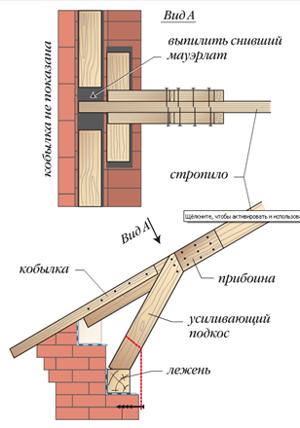
Ремонт узла опирания стропил при повреждении мауэрлата

Slide 14
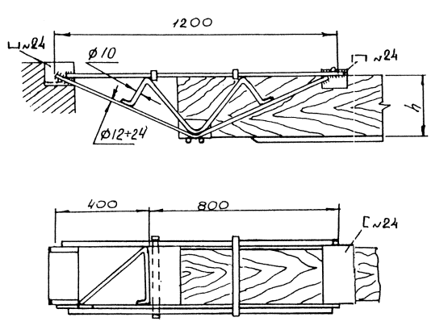
2. Использование прутковых протезов. Их применяют при массовом повреждении стропильных ног. До начала работ поврежденную стропильную ногу укрепляют на временных опорах, разбирают покрытие и выпиливают сгнившую часть стропильной ноги.
Протез надевают на стропильную ногу и укладывают на мауэрлат. Спиленный торец стропильной ноги упирают в опорную площадку протеза, которая предотвращает ее сползание.

Slide 15
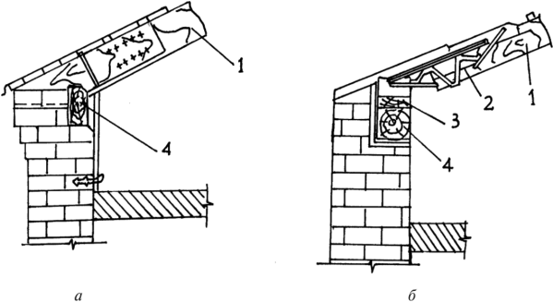
Усиление стропильной ноги и мауэрлата: а) накладками; б) прутковыми протезами
1 — стропильная нога; 2 — опорные накладки, протезы; 3 — подкладка (под протез); 4 — мауэрлат (стропильный брус)

Slide 16
При одиночном повреждении балок у опор применяются деревянные накладки.
До начала работ поврежденную часть конструкции укрепляют на временных опорах.
Балку укрепляют на временной опоре, разбирают перекрытие, освобождают поврежденный конец балки и спиливают его.
Прутковые протезы применяют при массивном загнивании стропильных концов балок.

Slide 17
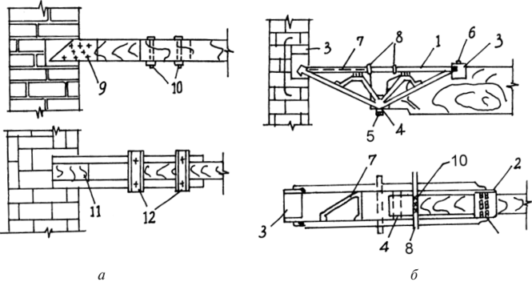
Усиление балок: а) накладками; б) прутковыми протезами

Slide 18
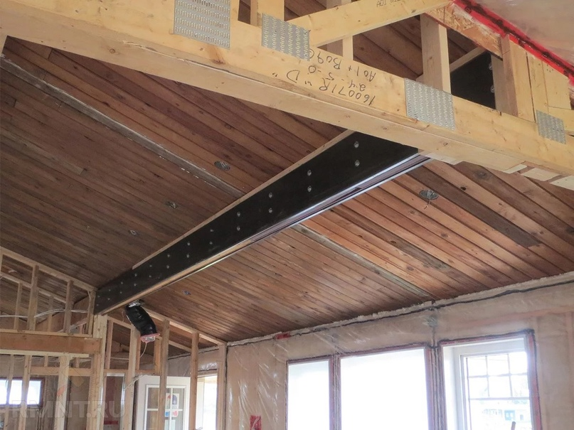
Армирование древесины углеволокном
Углеволокно в виде ленты, ламелей или сетки наклеивают на поврежденный участок деревянных конструкций в несколько слоев, чтобы увеличить показатели жесткости.
Усиление балки углеволокном

Slide 19
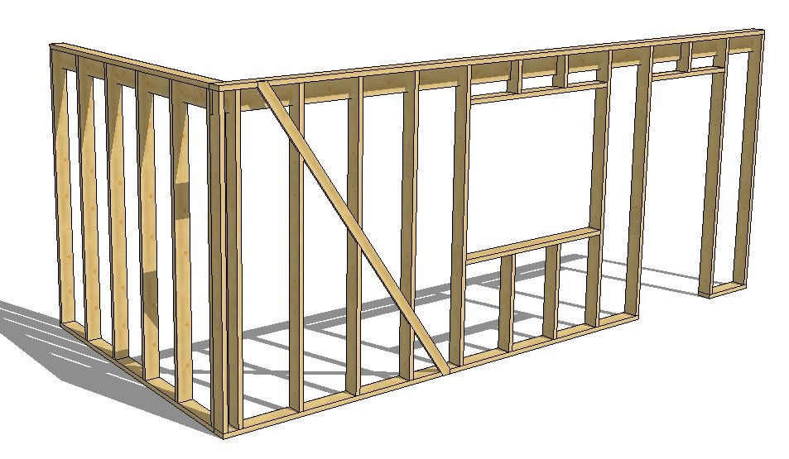
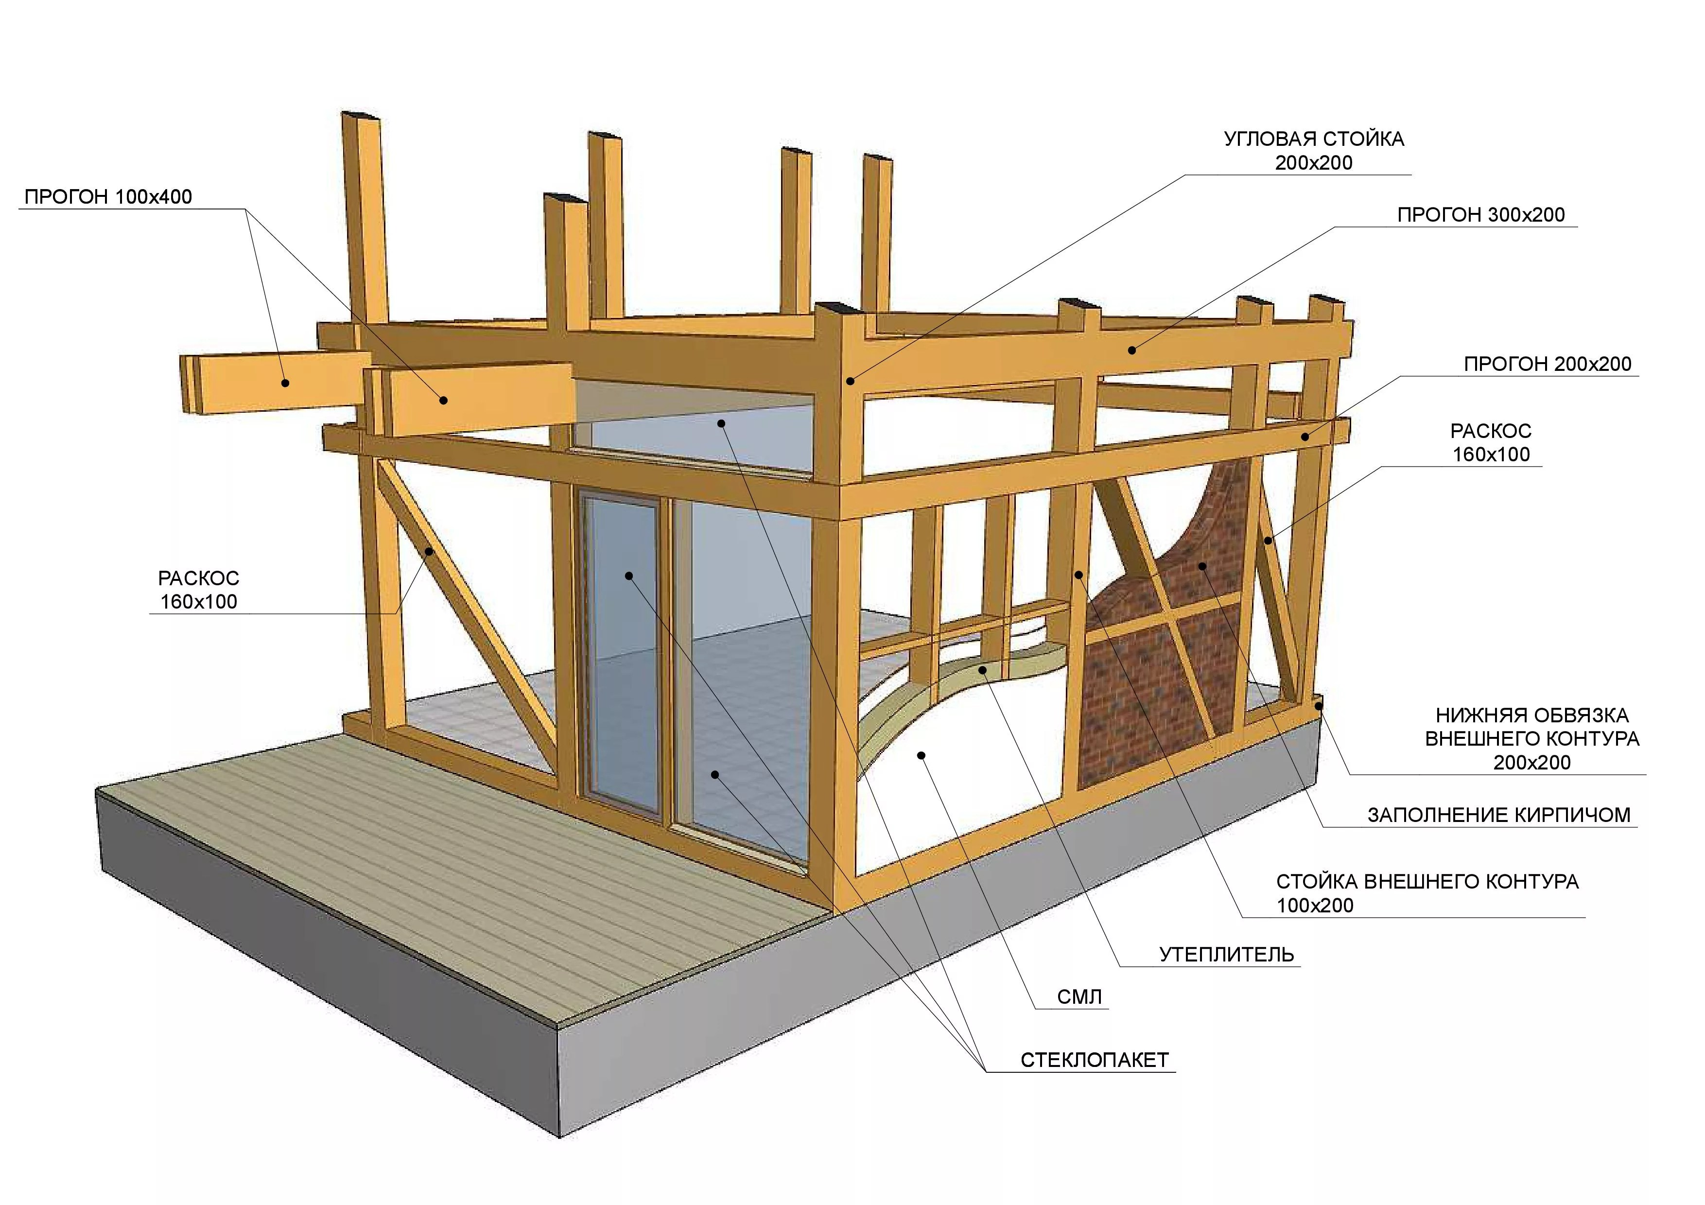
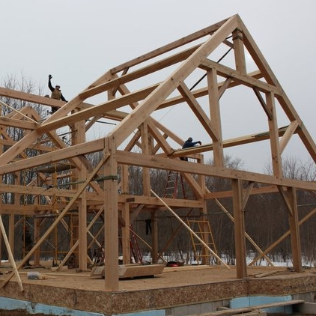
Жесткость стен каркасных деревянных домов должна обеспечиваться раскосами

Slide 20
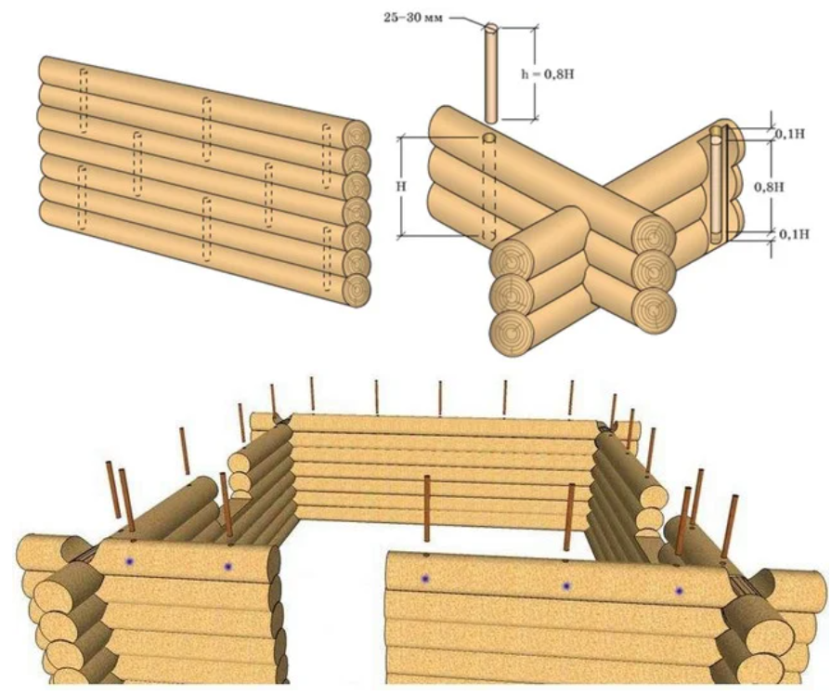
Брусчатые и бревенчатые стены следует собирать на нагелях

Slide 21
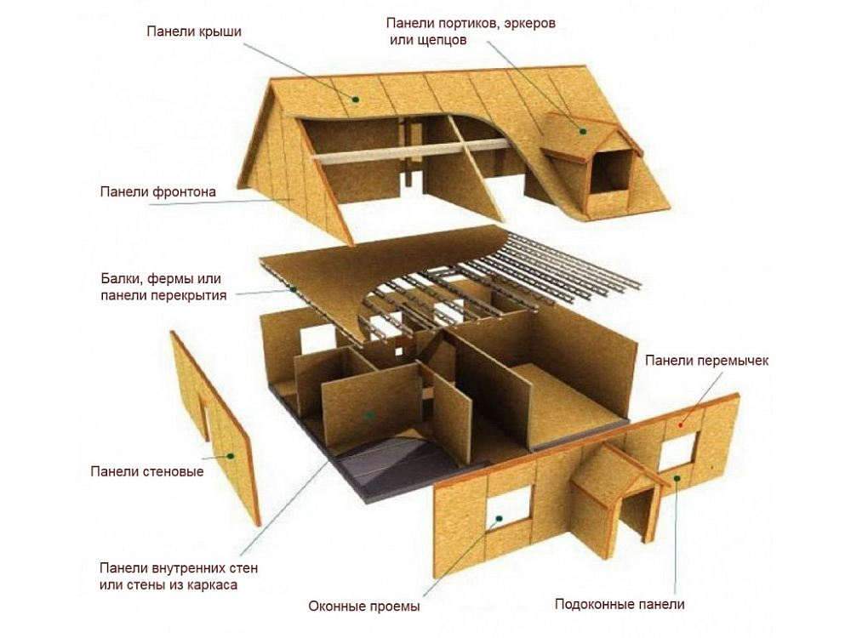
Деревянные щитовые дома следует проектировать высотой в один этаж

Slide 22
Обработка защитным составом позволяет приостановить доступ воды и влаги в поверхностные слои древесины. В состав препаратов для защиты древесины от биопоражения вводят вещества, которые уничтожают агентов разрушения.
Антисептирование дерева проводится после его первичной обработки, удаления старой краски, грязи, дефектов.

Slide 23
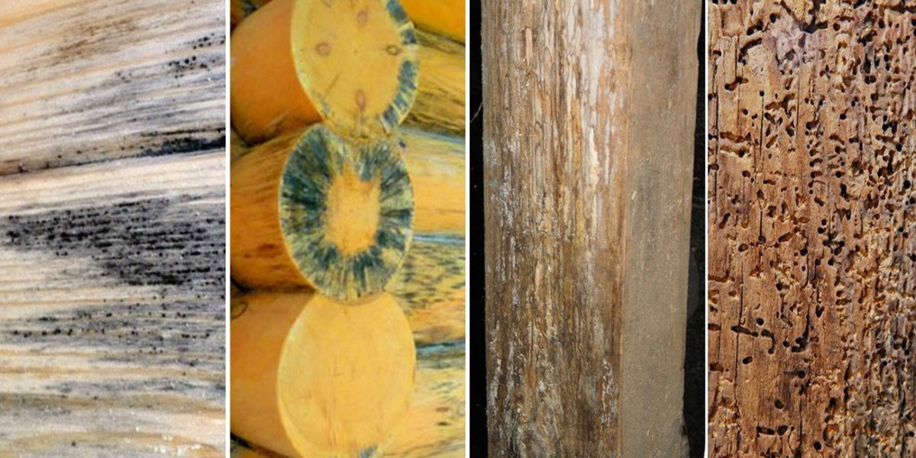
Подверженность биохимическим процессам гниения

Slide 24
Суть химической защиты заключается в пропитке и покраске дерева специальными веществами. Вещества для огнезащитной пропитки называются антипиренами.
Антипирен— это вещество, которое наносится на уже окончательно возведенный дом.
Химические средства, предназначенные для защиты древесины от поражения грибами, называют фунгицидами, а от поражения насекомых — инсектицидами.

Slide 25
Пропитка - водный раствор, способный глубоко проникать в структуру дерева;
Лак - образует на поверхностях дерева защиту в виде прозрачной тонкой пленки, препятствующей быстрому нагреву и возгоранию;
Краска, эмаль - дополнительная функция декора поверхности плюс к защите от огня;
Паста для обмазки - состав предназначен для огнезащиты древесины в условиях контакта с пламенем, декоративными качествами не обладает;
Порошок - для нанесения методом напыления на деревянные поверхности требуется специальное оборудование.

Slide 26
Список литературы
СП РК 1.04-110-2017 “Обследование, оценка технического состояния и сейсмоусиление зданий и сооружений
СП 31-114-2004 “ПРАВИЛА ПРОЕКТИРОВАНИЯ
ЖИЛЫХ И ОБЩЕСТВЕННЫХ ЗДАНИЙ
ДЛЯ СТРОИТЕЛЬСТВА
В СЕЙСМИЧЕСКИХ РАЙОНАХ”
Сайт- https://www.pagano.ru/media/news/antisismica/
Сайт- https://www.dissercat.com/content/issledovanie-seismostoikosti-karkasnykh-derevyannykh-zdanii-s-uchetom-nelineino-uprugikh-i-d
Сайт- http://gardenweb.ru/ramy
Сайт- https://rubankom.com/sooruzheniya/chasti-zdaniya/perekrytiya/845-usilenie-derevyannyh-konstrukcij
Сайт- https://tehlib.com/rekonstruktsiya-zdanij-i-sooruzhenij/rekonstruktsiya-i-usilenie-nesuschih-derevyannyh-konstruktsij-pokrytiya/

Slide 27

Благодарю за внимание!

